Slide 1

Tema 8. Introducció a la cerca i ús d'informació
5. Google Search (Advanced) + Google Scholar
Tècniques de treball i comunicació / Instrumentàrium
Per a canviar de diapositiva s’ha d’esperar a que surti aquest símbol i fer clic a sobre

Slide 2
Sumari
1. Introducció: vers un ús “universitari” de Google
2. Com treballa el cercadorGoogle Search
3. Ús de funcionalitats avançades de Google Search
4. Google Scholar… “Sobre les espatlles de gegants”
5. Com treballa Google Scholar
6. Ús de Google Scholar

Slide 3
1. Introducció: vers un ús “universitari” de Google
A llarg d’aquesta presentació tractarem d’assolir un coneixement avançat de les eines de cerca de Google, en particular les funcionalitats de cerca avançada del cercador general Google Search , així com també l’abast de la informació més selectiva que podem recuperar amb Google Scholar.
Amb tota seguretat, l’alumnat que comença el seu primer any d’universitat ha fet servir ja infinitat de cops el cercador de Google en ordinadors i, sobretot, en telèfons mòbils. Aquesta presència permanent del cercador en la vida quotidiana ha portat a la companyia Google a simplificar al màxim l’ús de les seves eines de cerca, i així sembla que el cercador té un comportament “màgic” que pot satisfer/endevinar el que necessitem en resposta a consultes poc elaborades, basades en unes poques paraules o frases ficades en la caixa de cerca.
En general doncs, són pocs els estudiants que exploten tot el potencial de les funcionalitats avançades de Google Search, i pocs els que prioritzen l’ús de Google Scholar quan realitzen treballs acadèmics. Aquesta presentació és una invitació a fer un ús “universitari” (avançat i raonat, no pas “màgic”) dels productes de cerca de Google, i per això cal satisfer la curiositat de com funcionen aquestes eines, fugint de la imatge de Google com una mena d’oracle, les respostes del qual donem com a bones sense més elaboració/crítica.
Notes:
3

Slide 4
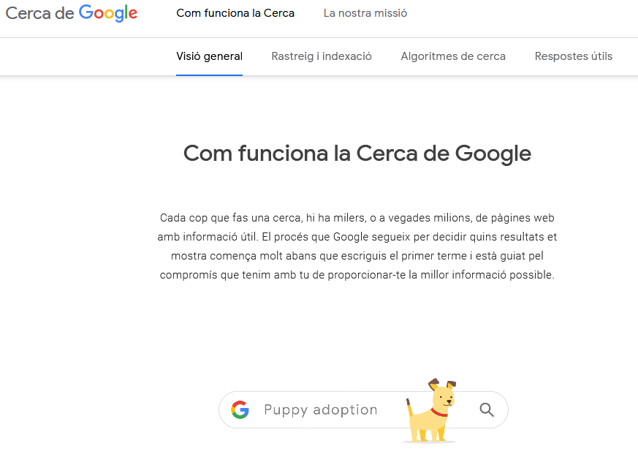
2. Com treballa el cercador Google Search
Per tal de tenir un coneixement “universitari” d’aquesta eina farem un breu resum de 4 punts clau extrets del tutorial original de Google Com funciona la cerca disponible a: https://www.google.com/intl/ca/search/howsearchworks/
[animem a la seva consulta per superar l’aproximació “màgica” pre-universitària habitual]
Podem consultar Google Search en molts URL diferents, amb resultats diferents en funció de la llengua i el lloc. https://www.google.com/
https://www.google.es/
https://www.google.cat/
[etc.]
En tot cas. a totes elles s’apliquen els 4 punts clau que tractarem.
Notes:
4

Slide 5
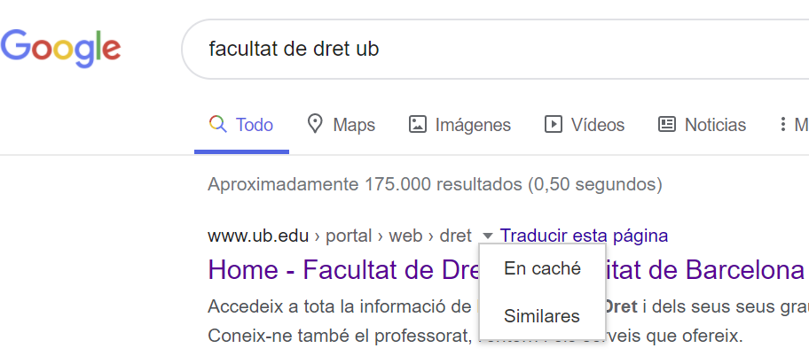
2. Com treballa el cercador Google Search
Punt 1. Rastreig (crawling), captura de webs i indexació dels seus continguts
Google compta amb agents de software anomenats rastrejadors, o crawlers, que de forma sistemàtica, no selectiva i permanent, visiten llocs web fent el seguiment de tots els enllaços per localitzar continguts, descarregar-los i indexar-los en els seus servidors. Vegeu la captura guardada en el “Caché” de Google de la plana d’inici de la Facultat de Dret a la qual s’accedeix des del triangle que surt a la plana de resultats al costat de cada lloc web: http://webcache.googleusercontent.com/search?q=cache:ulWulWa2NWYJ:https://www.ub.edu/portal/web/dret&hl=es&gl=es&strip=0&vwsrc=0
Notes:
5

Slide 6
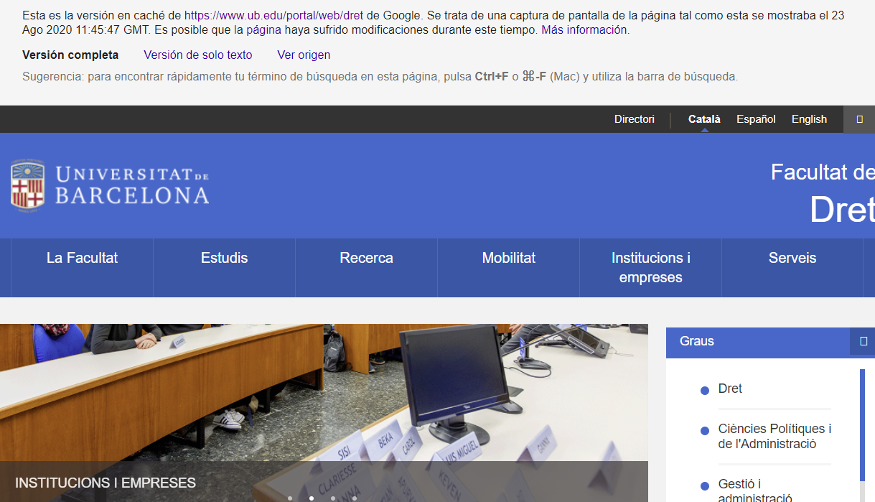
2. Com treballa el cercador Google Search
Gran part dels administradors de llocs web també comuniquen a Google les seves dades per assegurar-se que els seus continguts queden indexats com ara aquest de la Facultat de Dret. Si bé hem dit que el crawling no és selectiu, els llocs webs amb una millor estructuració, els que reben més links des d’altres webs i els més amigables als crawlers de Google acostumen a tenir més elements d’indexació i un millor posicionament en el cercador.
Tot i que els productors d’informació més solvents i de qualitat tenen en compte això, també ho tenen els llocs amb propòsits comercials, o propagandístics sense base científica, raó per la qual cal ser molt curosos a l’hora de triar els resultats d’una cerca a Google si estem cercant informació per a un treball acadèmic.
http://webcache.googleusercontent.com/search?q=cache:ulWulWa2NWYJ:https://www.ub.edu/portal/web/dret&hl=es&gl=es&strip=0&vwsrc=0
Notes:
6

Slide 7
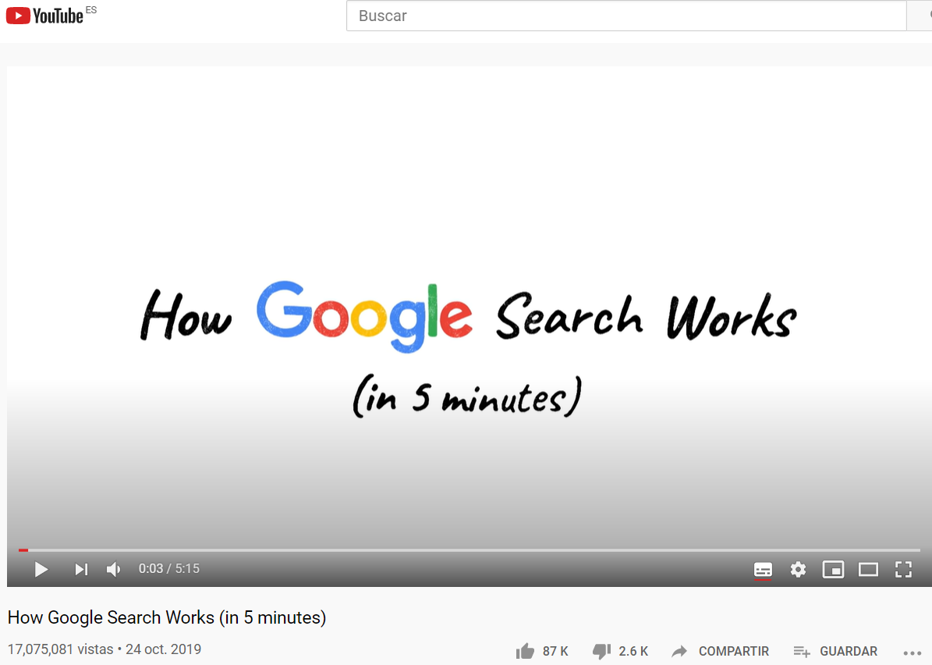
2. Com treballa el cercador Google Search
Punt 2. Algoritmes de cerca: selecció i presentació de resultats
Els “algoritmes” de Google Search són la clau per trobar entre els centenars de milers de milions de pàgines indexades a Google les que tenen algun element de connexió amb la nostra cerca i, especialment, ordenar-les posteriorment d’acord a un ordre de rellevància que resulta determinant, ja que els usuaris usen principalment la informació de la primera i, a tot estirar, de la segona pàgina de resultats. Per fer-nos una idea ràpida però molt acurada del funcionament, recomanem visualitzar aquest vídeo: How Google Search Works (in 5 minutes) https://youtu.be/0eKVizvYSUQ [activeu la traducció dels subtítols]
Notes:
7

Slide 8
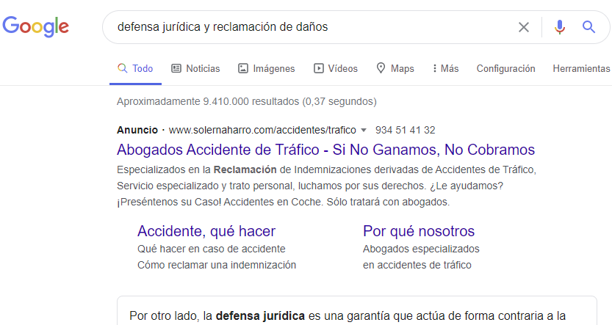
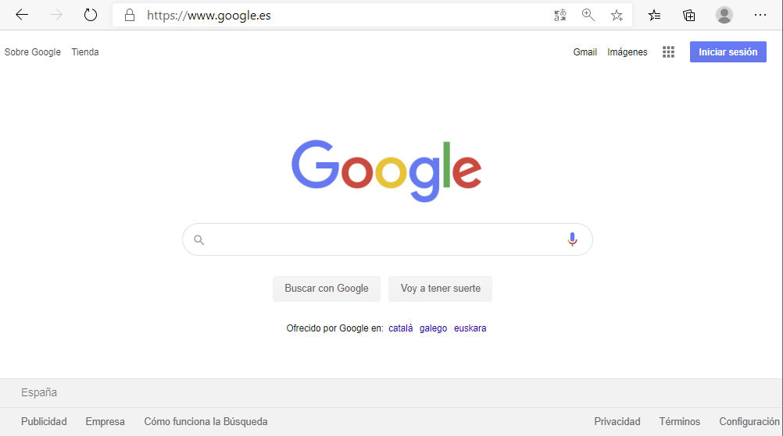
2. Com treballa el cercador Google Search
Punt 3. Adaptació contextual i personalització de resultats.
Hem de tenir present que els resultats obtinguts en les cerques no són iguals per a tothom. Estan condicionats per:
la versió lingüística que es consulti del cercador,
el lloc concret des del qual fem la consulta,
les campanyes d’anuncis actives que afectin la nostra consulta en aquell moment concret,
i, cada vegada més, per la traçabilitat que Google pugui fer del nostre perfil i de l’historial de consultes, especialment en cas que entrem al cercador amb una sessió d’usuari registrat.
Notes:
8

Slide 9
2. Com treballa el cercador Google Search
Punt 4. Opcions d’interrogació i de filtratge de resultats
Una part fonamental de l’èxit econòmic de Google Search està en la simplicitat del seu ús i en la capacitat que té d’inferir el que més ens pot interessar, en funció de les paraules que fiquem a la finestra de la cerca bàsica (la que apareix a la pantalla d’inici del cercador), i en funció del nostre perfil/context com a usuaris.
Ara bé, en aquesta assignatura volem aprendre tot allò que ens pugui ser útil per fer treballs acadèmics de recerca, i per tant haurem d’aprendre a fer cerques d’informació més complexes que les de la nostra vida quotidiana. Això és, cerquem evidències sòlides (fets, declaracions, dades) i informació amb valor acadèmic per fonamentar aquests treballs, raó per la qual proposem un millor coneixement de les funcionalitats avançades del cercador, per tal de triar millor la informació rellevant i de qualitat que necessitem. En tot cas, cal recordar que si el que busquem són publicacions acadèmiques validades, tenim altres alternatives millors com les bases de dades bibliogràfiques (Dialnet, CercaBIB-Catàleg UB, Google Scholar, etc.) o les jurídiques/administratives (BOE, DOGC, EUR-Lex, Aranzadi, etc.)
Per això, abans de presentar algunes funcions avançades de cerca, volem que cada un de vosaltres es pregunti:
Com he fet fins ara les cerques a Google quan feia treballs escolars? Quin tipus d’informació buscava?
He mirar més enllà de la primera plana de resultats?
He reformulat d’alguna manera la cerca si sortien molts resultats, o si els que sortien eren pocs, o poc pertinents?
He fet servir sinònims, o equivalències en diverses llengües, per a les paraules de la consulta?
Quins criteris he aplicat per avaluar i seleccionar les planes a explorar entre les que apareixien en el llistat de resultats?
Notes:
9

Slide 10
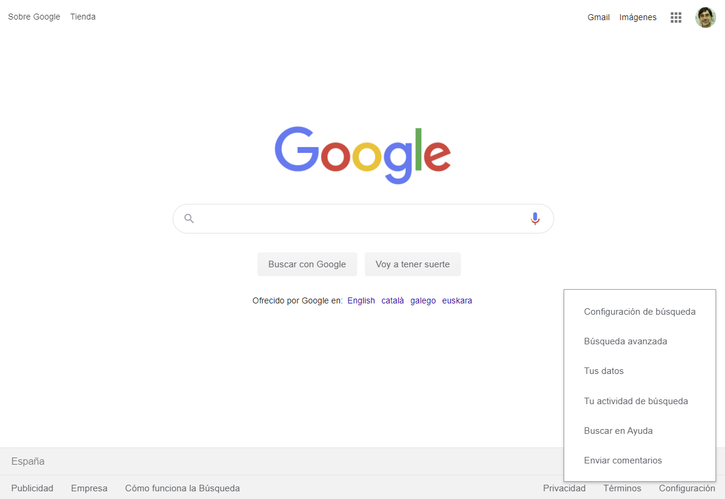
2. Com treballa el cercador Google Search
On és la cerca avançada de Google Search ? Cada any, en començar al curs, fem aquesta pregunta a alumnes de primer, mostrant la plana principal del cercador. La majoria no troba el link al formulari de cerca avançada, bé perquè no l’han fet servir mai, bé perquè realment està molt amagat al peu a la dreta sota: “Configuración > Búsqueda avanzada”
Notes:
10

Slide 11
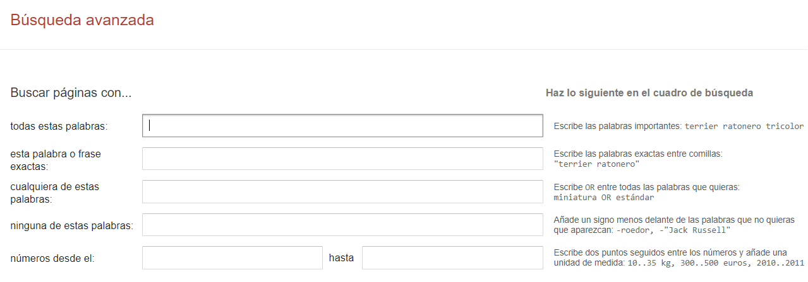
2. Com treballa el cercador Google Search
Què permet la cerca avançada? Permet elaborar estratègies de cerca complexes, on podem combinar en una mateixa consulta diverses condicions: cerca per frase exacta, llengua dels llocs web, format de fitxer del document, domini del web, aplicació implícita d’operadors booleans AND, OR, NOT, etc. [partim la pantalla en dos per observar millor el contingut de: https://www.google.com/advanced_search ]
1/2
Notes:
11

Slide 12
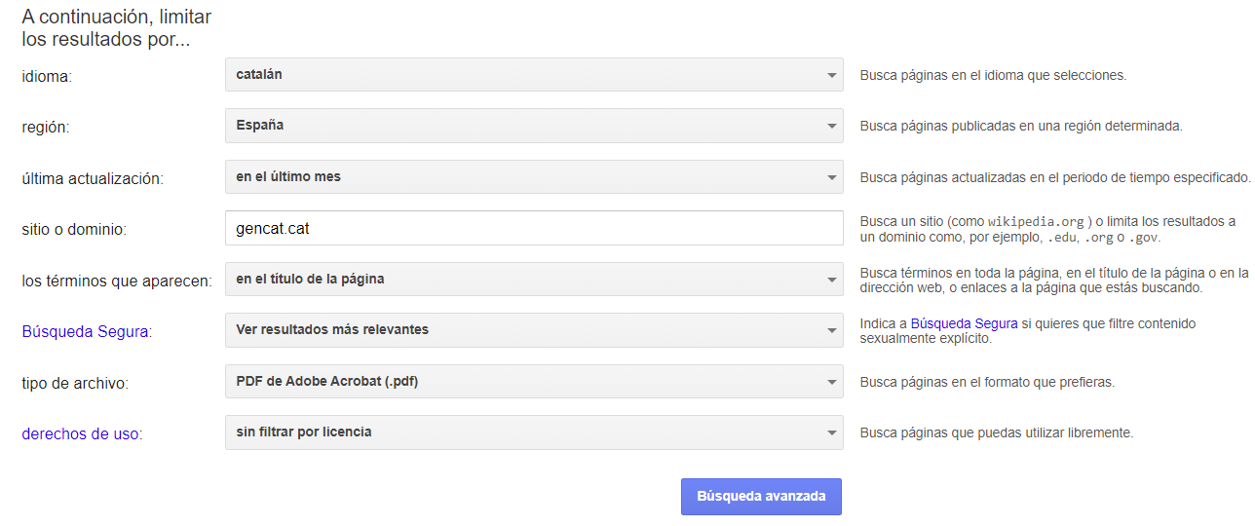
2. Com treballa el cercador Google Search
2/2
Notes:
12

Slide 13
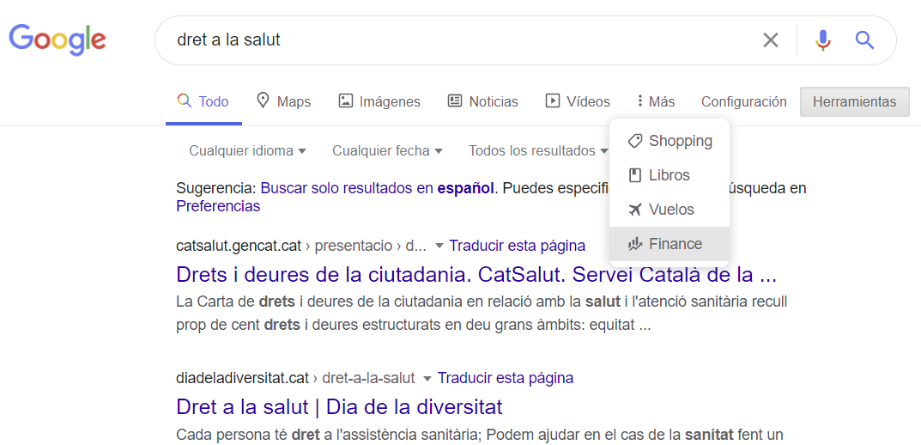
2. Com treballa el cercador Google Search
Opcions de filtre des de la plana de resultats. Podem acotar els resultats a mapes, imatges, notícies, vídeos, llibres, idioma, dates de publicació/actualització, o “verbatim” (mostra únicament planes que contenen les paraules exactes entrades en la consulta), etc.
Notes:
13

Slide 14
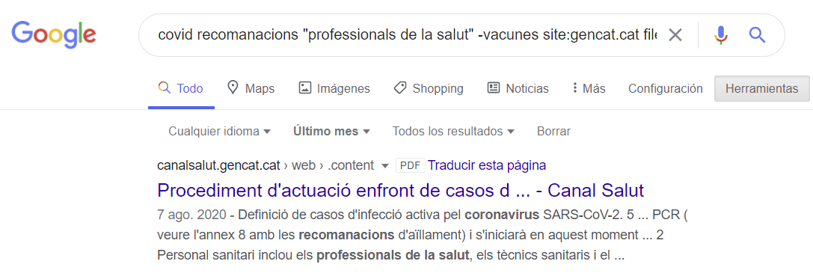
3. Ús de funcionalitats avançades de Google Search
Quan busquem informació per a un treball acadèmic, hem de tenir present que Google Search no pot ser ni la primera, ni l'única/principal eina per localitzar publicacions validades i formals, com ara articles de revista, llibres, tesis, manuals, legislació, sentències, etc. Al llarg d’aquest mòdul presentem altres recursos més adients. Ara bé, justament amb la cerca avançada, podem arribar a localitzar documents de circulació restringida “ no publicats formalment”, premsa, pàgines institucionals d’organismes, i per això la cerca avançada pot ser molt útil. Exemple: cerquem al web de la Generalitat de Catalunya documents en pdf de recomanacions sobre la COVID per a professionals de la salut, que no esmentin les vacunes i que hagin sortit durant el darrer mes
Notes:
14

Slide 15
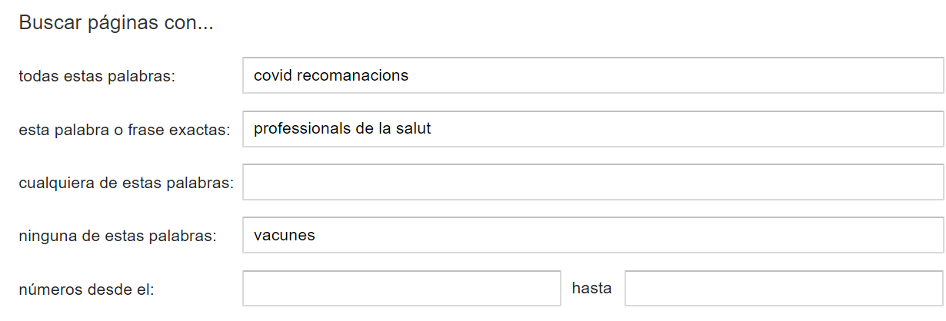
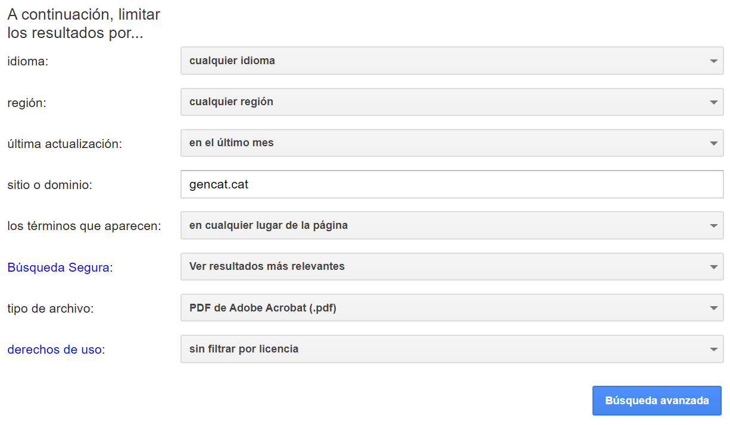
3. Ús de funcionalitats avançades de Google Search
El resultat anterior seria la resposta a la consulta plantejada en el formulari de la forma següent:
Notes:
15

Slide 16
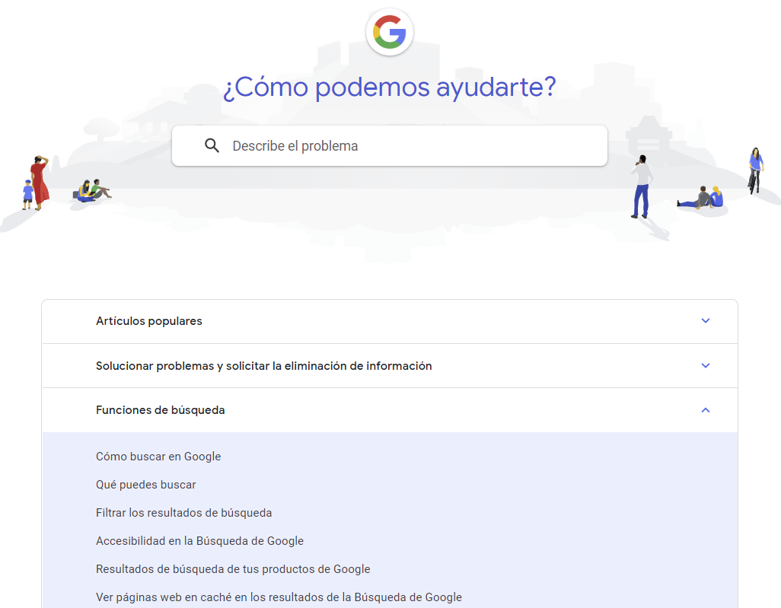
3. Ús de funcionalitats avançades de Google Search
Un cop hem fet aquesta introducció a les funcionalitats de cerca avançada, recomanem a tots els que estigueu interessats en el tema i tingueu dubtes l’ús del web d’ajuda per a Google Search: https://support.google.com/websearch/?&hl=es
Notes:
16

Slide 17
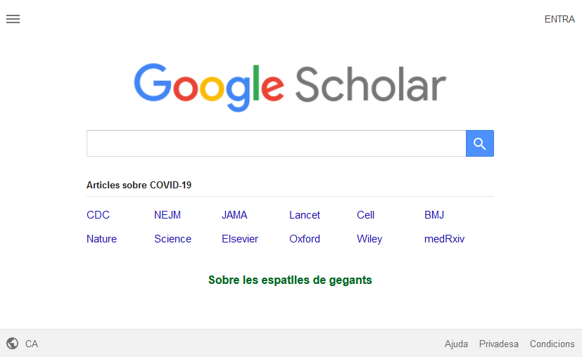
4. Google Scholar… “Sobre les espatlles de gegants”
https://scholar.google.com/
Notes:
17

Slide 18
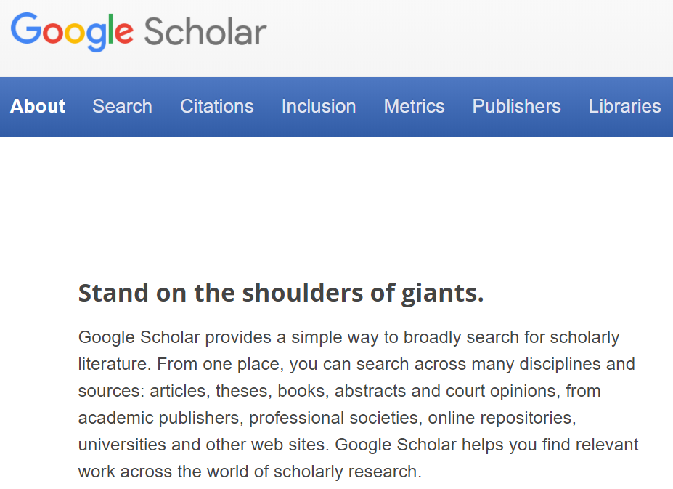
4. Google Scholar… “Sobre les espatlles de gegants”
En la pantalla d’inici de Google Scholar, apareix la frase “Sobre les espatlles de gegants” atribuïda a Isaac Newton i segons la qual ell va voler destacar que les fites científiques que havia fet durant la seva vida eren degudes al fet que s’havia recolzat sobre els científics anteriors i la seves obres.
Amb la frase, Google Scholar (GS) vol fer notar que els “gegants” ara estan representats per l’acumulació de coneixement en la bibliografia científica que ells indexen massivament a text complet i per citacions, considerant el màxim de publicacions disponibles al web, però localitzades únicament en una tipologia de seus web molt concreta: biblioteques i dipòsits digitals d’universitats, centres de recerca i societats científiques; portals de revistes d’editorials científiques, agregadors de bibliografia científica, i en generals llocs “reconeguts acadèmicament”. Això és, a diferència de Google Search, GS és molt més selectiu quan als tipus de document i els productors que indexa.
https://scholar.google.com/intl/es/scholar/about.html
Notes:
18

Slide 19
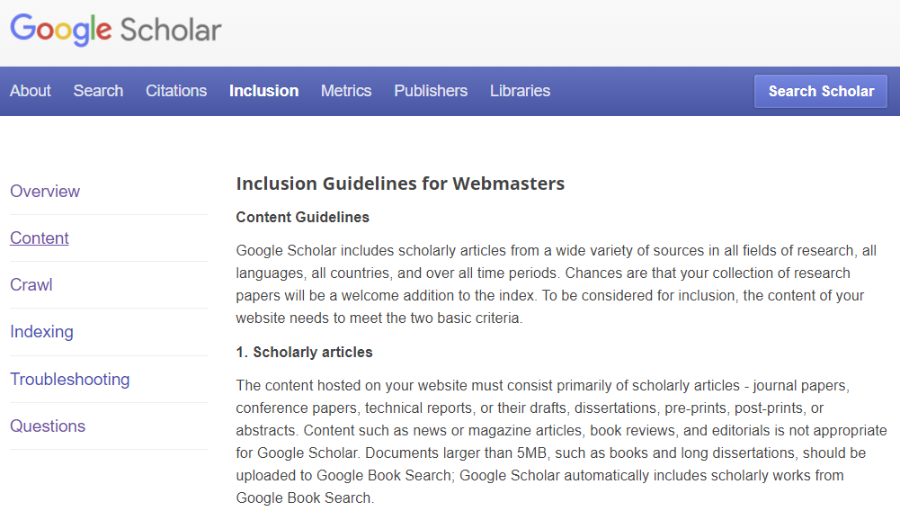
5. Com treballa Google Scholar
Punt 1. Rastreig (crawling), captura de continguts i indexació
Google Scholar és selectiu amb els llocs web que rastreja i valida, per tal d’assegurar que el contingut sigui realment “acadèmic”. A més, els seus crawlers són exigents quant a la forma de presentació/estructuració dels documents (articles, capítols de llibre, preprints, etc.) i les seves metadades, per tal de poder generar camps de cerca per autor, títol, revista o data de publicació, i també per tal d'establir les relacions entre els documents citadors i els documents citats. Cal fer notar que no fa cap indexació per matèries: les cerques per matèria les haurem de fer en base als continguts del títol i del text complet del document, en la llengua de cada document. Per tant, si volem cercar documents sobre “drets humans”, haurem d’usar també la traducció del terme: “derechos humanos”, “human rights”...
https://scholar.google.com/intl/es/scholar/inclusion.html#content
Notes:
19

Slide 20
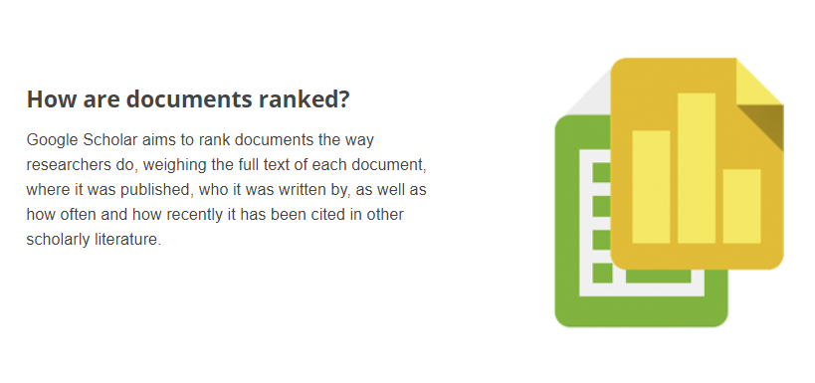
5. Com treballa Google Scholar
Punt 2. Algoritmes de cerca: selecció i presentació de resultats
El perfil dels usuaris de Google Scholar (GS) és molt més específic que el del cercador general de Google, i per això es parteix de la base que els estudiants i investigadors, quan cerquen bibliografia, tenen una base de coneixements que els permet aprofitar la indexació a text complet i amb metadades que fa GS. A més, en la selecció de documents i en la seva ordenació per ordre de rellevància, els algoritmes donen molt pes a la freqüència de la presència en llocs significatius del document de les paraules buscades per l’usuari i al nombre de citacions que ha rebut cada un dels documents recuperats.
https://scholar.google.com/intl/es/scholar/about.html
Notes:
20

Slide 21
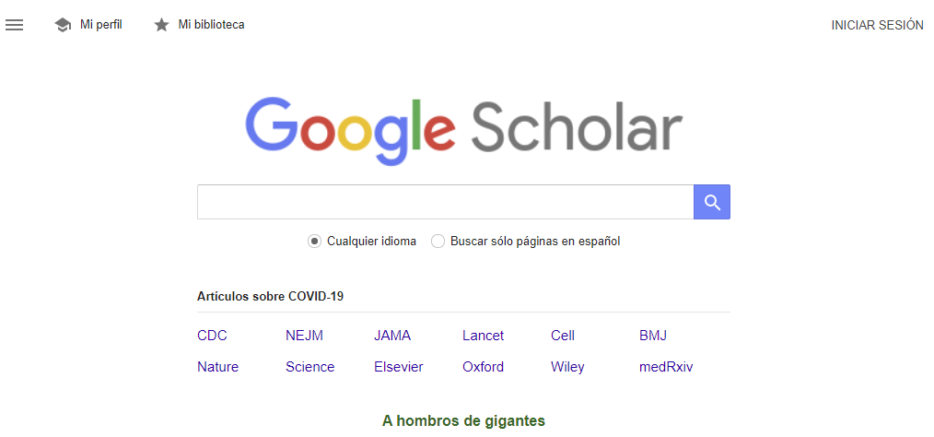
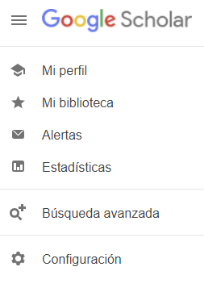
5. Com treballa Google Scholar
Punt 3. Opcions d’interrogació i de filtratge de resultats
GS ofereix una cerca bàsica en la pantalla principal i una cerca avançada desplegable des del botó de menú situat a dalt i a l’esquerra. També podem iniciar la sessió com a usuaris registrats de Google, el que permet una certa personalització de la cerca i gaudir de funcions afegides, com guardar documents en una biblioteca personal
Notes:
21

Slide 22
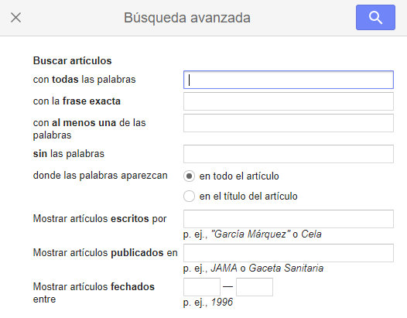
5. Com treballa Google Scholar
La cerca avançada es fa des d’un formulari on consten els camps autor, data i títol de revista. També hi ha una sèrie de caixes de cerca per fer combinacions de paraules o frases amb operadors lògics, que es poden cercar bé en el títol del document, bé en el text complet del document.
Si cerquem documents d’una determinada temàtica i els resultats mostren molt de soroll, una opció interessant és refer la consulta i acotar la cerca a paraules del títol, ja que aquests són molt significatius en la bibliografia acadèmica.
Notes:
22

Slide 23
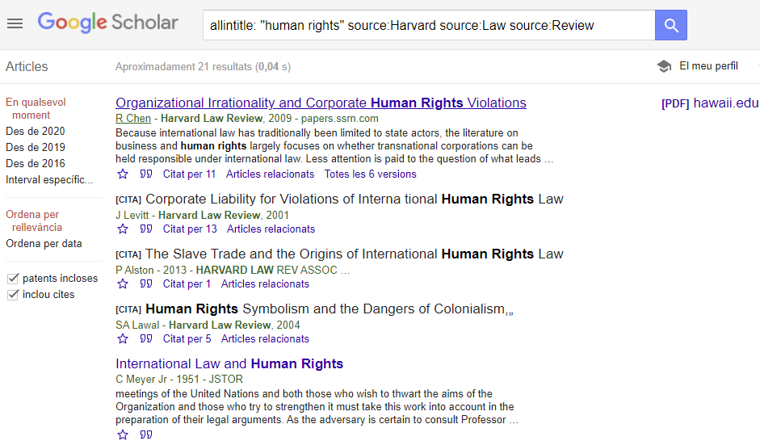
5. Com treballa Google Scholar
Un cop obtenim els resultats, en el menú lateral esquerre apareixen el filtre per dates i l’opció de canviar l’ordre per rellevància a l’opció per data.
GS indexa tant els documents fonts que els seus crawlers capturen a text complet, com les referències bibliogràfiques citades en els documents capturats. Per això, en aquest llistat, alguns documents van precedits del codi “[CITA]” dels quals GS no té el text complet.
Notes:
23

Slide 24
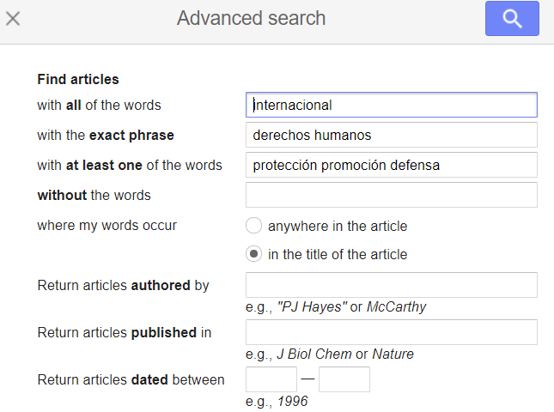
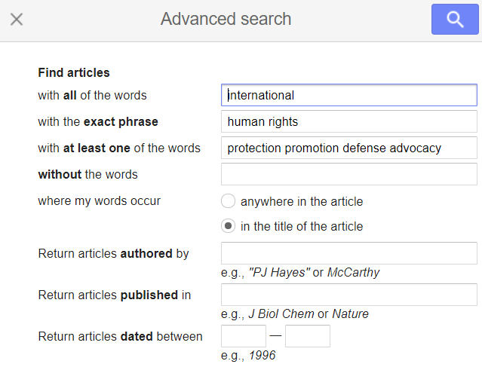
6. Ús de Google Scholar
Quan fem servir Google Scholar, hauríem de fer un plantejament previ de la cerca seguint els consells que hem comentat en la presentació 8.3 “Conceptes bàsics de cerca d’informació”. Donades les limitacions que el formulari de GS presenta quant a la combinació frases i paraules mitjançant l’operador OR, el més convenient és fer cerques per cada una de les llengües en les quals vulguem recuperar documents. Exemple. Cerquem treballs específics sobre la protecció, promoció o defensa internacional dels drets humans [farem la cerca en els títols dels documents per tenir menys soroll i una cerca per cada llengua]
Cerca 1
Cerca 2
Notes:
24

Slide 25
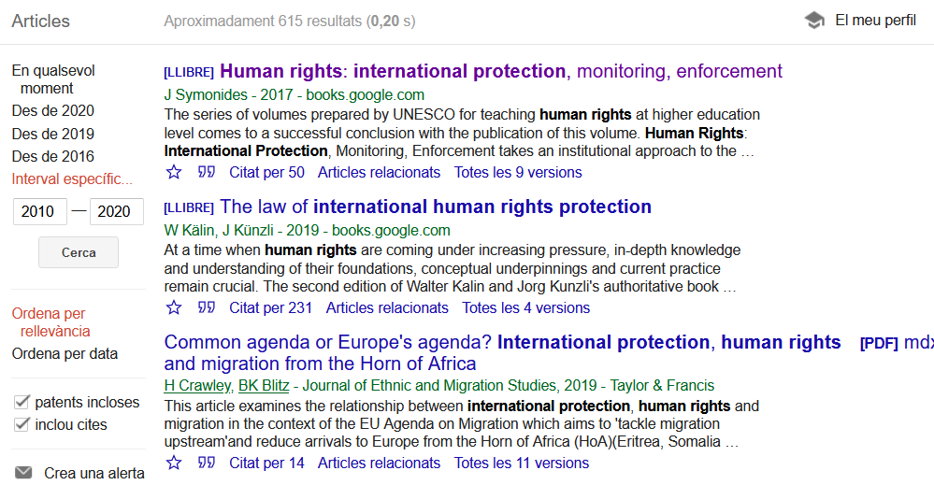
6. Ús de Google Scholar
En aquest exemple, hem filtrat els documents per deixar únicament els dels darrers 10 anys. A més de veure el títol de cada document, l’autor, la data, i el títol de la revista o editor, podem observar un fragment del document en el qual hi surten en negreta algunes de les paraules cercades. Amb aquesta informació i amb la indicació del nombre de citacions rebudes tenim elements per decidir els que ens poden interessar. A partir dels triats com a més rellevants, podem trobar documents relacionats mirant els documents que citen aquells que hem triat, o aquells que GS ens diu que són articles relacionats.
Notes:
25

Slide 26
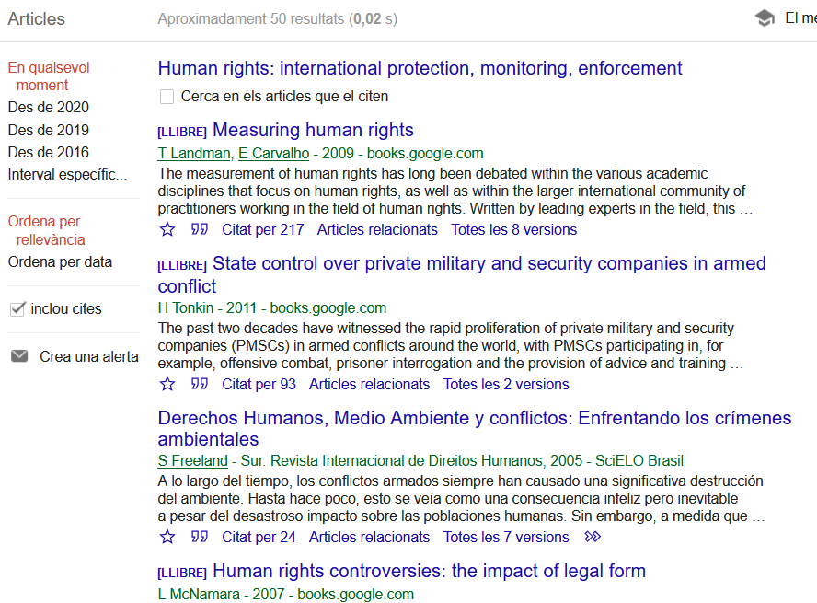
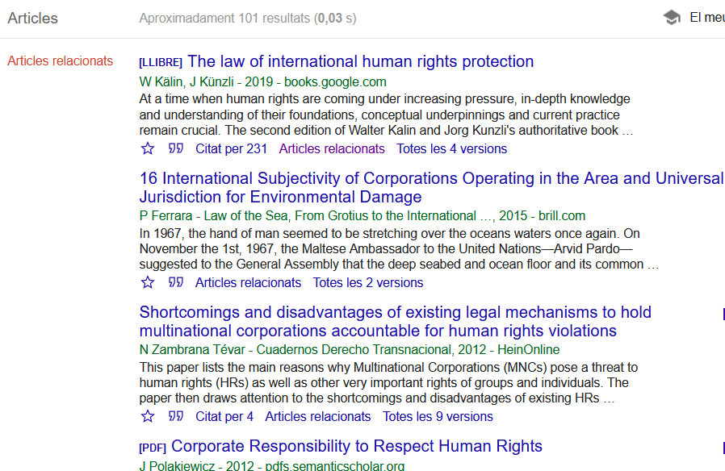
6. Ús de Google Scholar
Veiem els 50 que han citat el primer document de la cerca anterior i els 101 articles relacionats amb el segon document. La majoria d’ells no responen a les paraules cercades però donen una perspectiva complementària del tema.
Notes:
26

Slide 27
Enllaços a tutorials i altres recursos
Google Scholar basics / Georgetown University Lauinger Library:
https://youtu.be/_Ym26Mcrkl0 [la traducció dels subtítols al castellà funciona força bé]
Google Scholar: advanced searching / UTS Library:
https://youtu.be/C7Y5T8in6bA [la traducció dels subtítols al castellà funciona força bé]
Google Scholar search tips / Google:
https://scholar.google.com/intl/es/scholar/help.html#searching

Slide 28
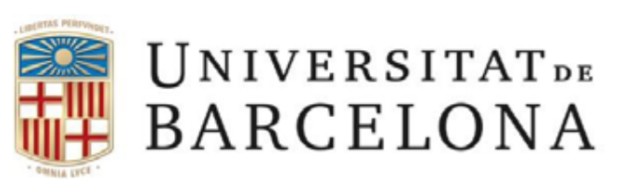

MATERIAL ELABORAT PER L’EQUIP DE TÈCNIQUES DE TREBALL I COMUNICACIÓ DE LA FACULTAT DE DRET
Coordinació:
Rosa M. Satorras Fioretti
Autoria:
Elaboració de les diapositives: Cristóbal Urbano Salido
Explicació oral: Cristóbal Urbano Salido
Edició: Rosa M. Satorras Fioretti
Revisió lingüística: Amadeu Pons i Serra

